Slide 1
HTML
-웹 표준 문서 양식
-Hyper Text : 비선형 문서
-Markeup Language : 태그로 이루어진 문서
특징
-HTML 문서는 태그(TAG)로 구성된다.
-태그는 복수개의 속성을 가질 수 있다.
-HTML 문서는 텍스트 파일이다.(메모장에서 볼 수 있다.)
-확장자는 .htm 또는 .html이다.
-결과확인은 웹브라우저를 통해서 할 수 있다.

Slide 2
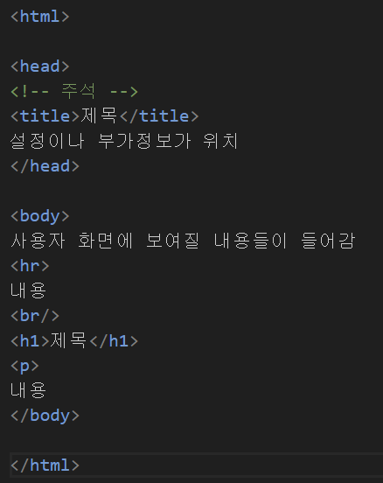
HTML 구조

Slide 3
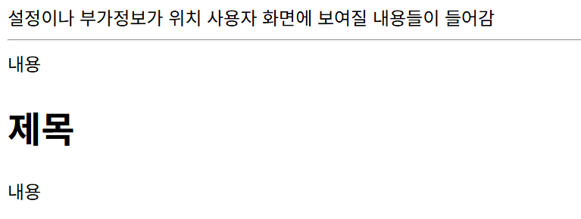
HTML 구조

Slide 4
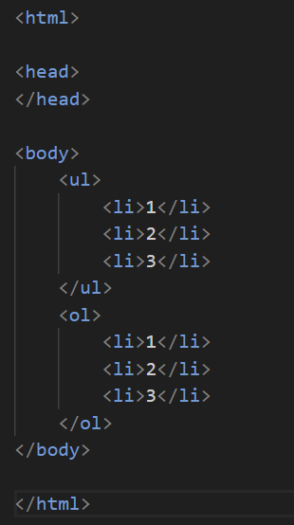
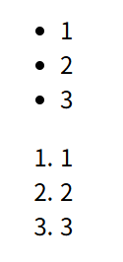
HTML 목록

Slide 5
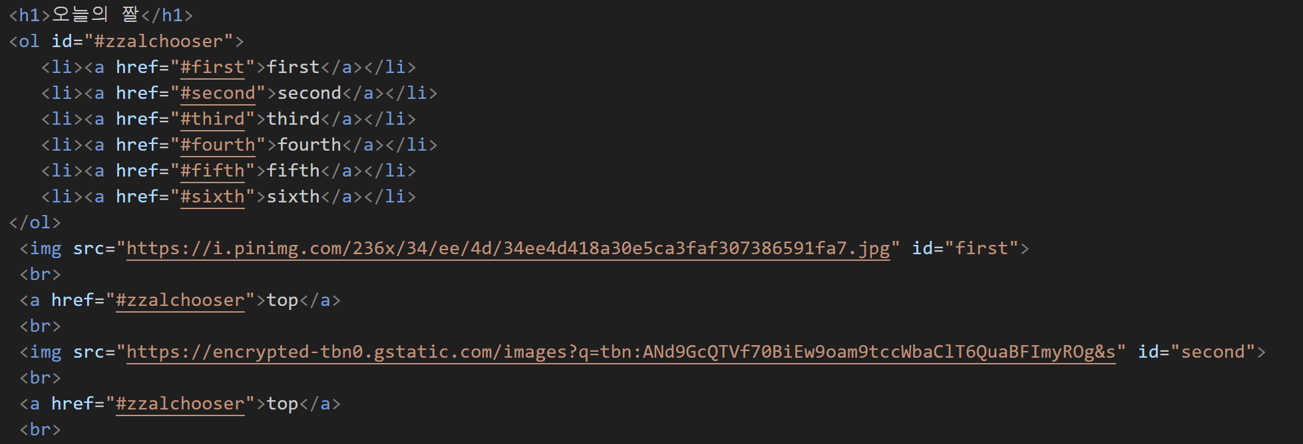
img

Slide 6
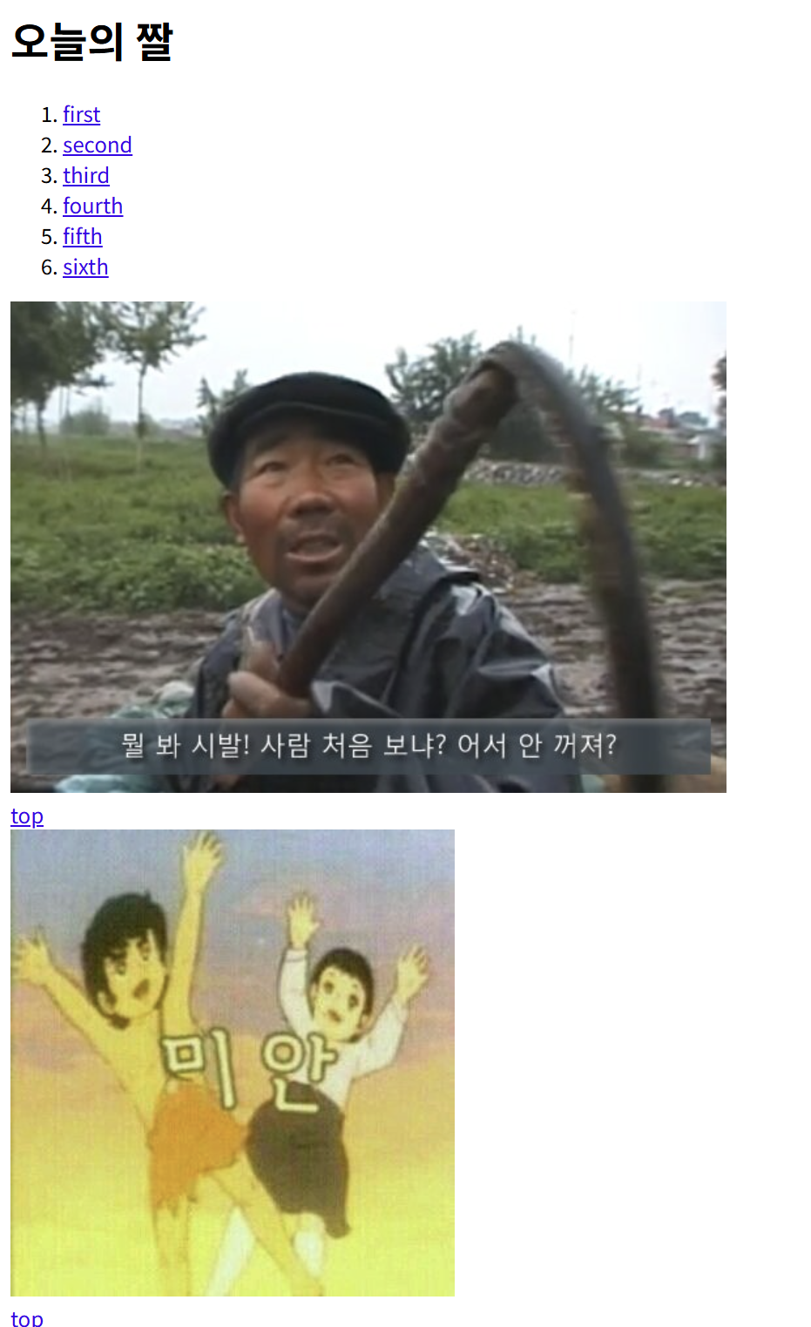
img

Slide 7
특수문자(entity)
-&lt; : <
-&gt; : >
-&nbsp; : 공백 한 칸
-&amp; : &
-&quot; : “

